Slide 1

Manejo del Linfoma Hodgkin Recurrente/ Refractario
Dra. Alana von Glasenapp

Slide 2

No conflicts of interest

Slide 3

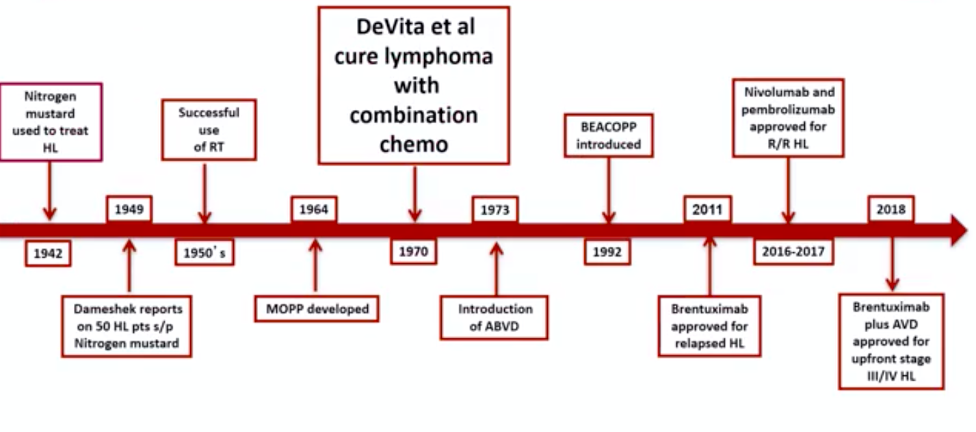
Historia del Tratamiento del Linfoma de Hodgkin

Slide 4
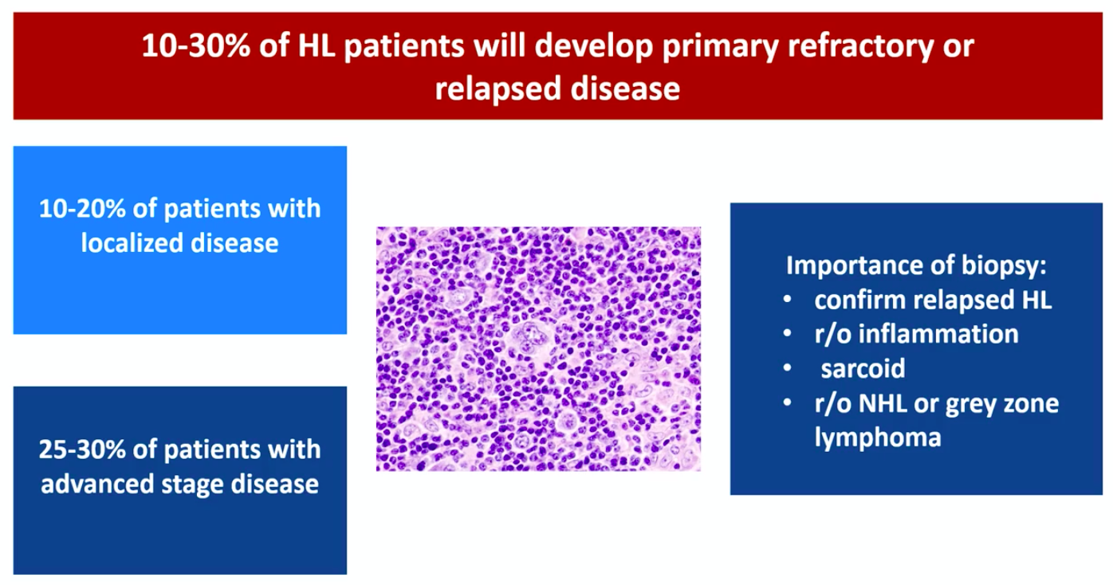

Slide 5
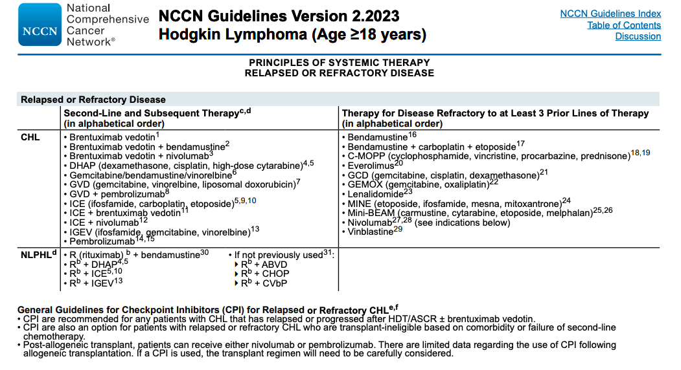

Slide 6
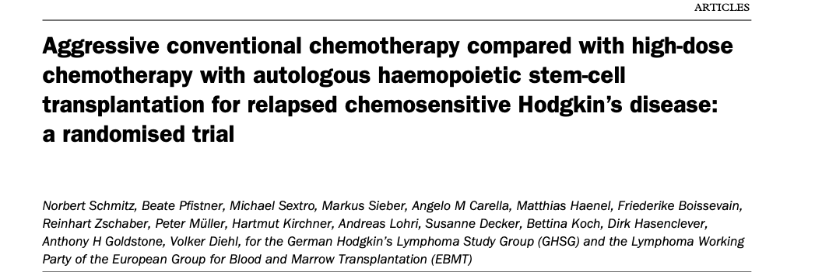
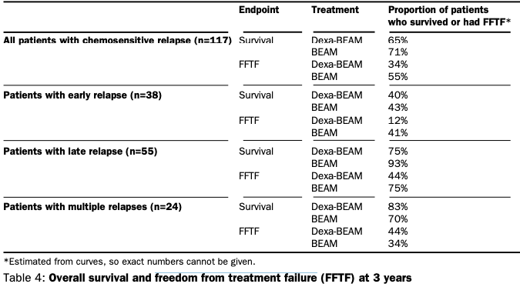
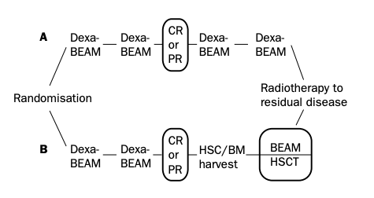
N: 117 Dexa-BEAM:56 BEAM-HSCT:61

Slide 7
N: 117 Dexa-BEAM:56 BEAM-HSCT:61

Slide 8
N: 117 Dexa-BEAM:56 BEAM-HSCT:61

Slide 9
N: 117 Dexa-BEAM:56 BEAM-HSCT:61

Slide 10
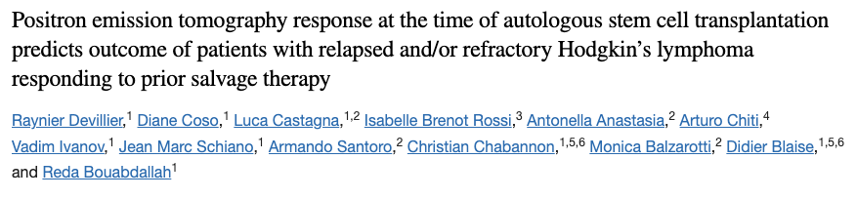
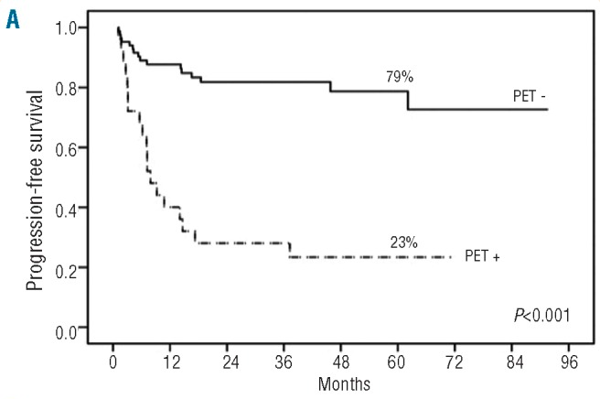
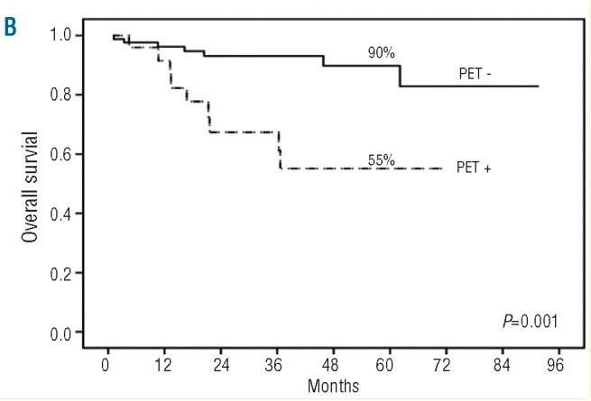

Slide 11
Pre-Transplant PET
N | PET - PFS | PET + PFS | Ref
105 | 4 yr PFS 77% | 4 yr PFS 33% | Moskowitz et al, BJH2010
153 | 5 yr PFS. 75% | 5 yr PFS 31% | Moskowitz et al, Blood 2010
97 | 4 yr PFS 80% | 4 yr PFS 29% | Moskowitz et al, Blood 2012
111 | 5 yr PFS 79% | 5 yr PFS 23% | Devillier et al, Haematologica 2012

Slide 12
Pre-Transplant PET
N | PET - PFS | PET + PFS | Ref
105 | 4 yr PFS 77% | 4 yr PFS 33% | Moskowitz BJH2010
153 | 5 yr PFS 75% | 5 yr PFS 31% | Moskowitz Blood 2010
97 | 4 yr PFS 80% | 4 yr PFS 29% | Moskowitz Blood 2012
111 | 5 yr PFS 79% | 5 yr PFS 23% | Devillier Haematologica 2012

Slide 13
Pre-Transplant PET
N | PET - PFS | PET + PFS | Ref
105 | 4 yr PFS 77% | 4 yr PFS 33% | Moskowitz BJH2010
153 | 5 yr PFS 75% | 5 yr PFS 31% | Moskowitz Blood 2010
97 | 4 yr PFS 80% | 4 yr PFS 29% | Moskowitz Blood 2012
111 | 5 yr PFS 79% | 5 yr PFS 23% | Devillier Haematologica 2012

Slide 14
Chemotherapy-based salvage
Regimen | N | Number of prior lines | ORR (%) | CR (%) | Ref
ICE | 65 | 1-6 | 88 | 26 | Moskowitz, Bood 2001
ICE/aICE | 97 | 1 | 80 | 60 | Moskowitz, Bood 2012
DHAP | 102 | 1 | 89 | 21 | Josting A, Ann Oncol 2002
ESHAP | 82 | 1 | 67 | 50 | Labrador, Ann Hematol 2014
GVD | 91 | 1 | 70 | 19 | Bartlett NL, Ann Oncol 2007
IGEV | 91 | 1-4 | 81 | 54 | Santoro A, Haematologica 2007
GDP | 23 | 1 | 70 | 17 | Baetz T, Ann Oncol 2007
GEMOX | 24 | 1-6 | 71 | 38 | Gutierrez A, Rodriguez J, Onco Targets Ther 2014
BeGEV | 59 | 1 | 83 | 73 | Santoro A, J Clin Oncol 2016

Slide 15
Chemotherapy-based salvage
Regimen | N | Number of prior lines | ORR (%) | CR (%) | Ref
ICE | 65 | 1-6 | 88 | 26 | Moskowitz, Bood 2001
ICE/aICE | 97 | 1 | 80 | 60 | Moskowitz, Bood 2012
DHAP | 102 | 1 | 89 | 21 | Josting A, Ann Oncol 2002
ESHAP | 82 | 1 | 67 | 50 | Labrador, Ann Hematol 2014
GVD | 91 | 1 | 70 | 19 | Bartlett NL, Ann Oncol 2007
IGEV | 91 | 1-4 | 81 | 54 | Santoro A, Haematologica 2007
GDP | 23 | 1 | 70 | 17 | Baetz T, Ann Oncol 2007
GEMOX | 24 | 1-6 | 71 | 38 | Gutierrez A, Rodriguez J, Onco Targets Ther 2014
BeGEV | 59 | 1 | 83 | 73 | Santoro A, J Clin Oncol 2016

Slide 16
Chemotherapy-based salvage
Regimen | N | Number of prior lines | ORR (%) | CR (%) | Ref
ICE | 65 | 1-6 | 88 | 26 | Moskowitz, Bood 2001
ICE/aICE | 97 | 1 | 80 | 60 | Moskowitz, Bood 2012
DHAP | 102 | 1 | 89 | 21 | Josting A, Ann Oncol 2002
ESHAP | 82 | 1 | 67 | 50 | Labrador, Ann Hematol 2014
GVD | 91 | 1 | 70 | 19 | Bartlett NL, Ann Oncol 2007
IGEV | 91 | 1-4 | 81 | 54 | Santoro A, Haematologica 2007
GDP | 23 | 1 | 70 | 17 | Baetz T, Ann Oncol 2007
GEMOX | 24 | 1-6 | 71 | 38 | Gutierrez A, Rodriguez J, Onco Targets Ther 2014
BeGEV | 59 | 1 | 83 | 73 | Santoro A, Blood 2020

Slide 17

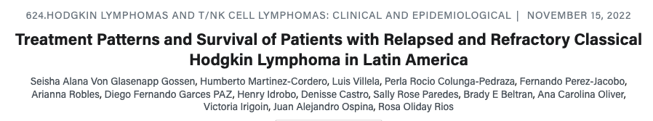
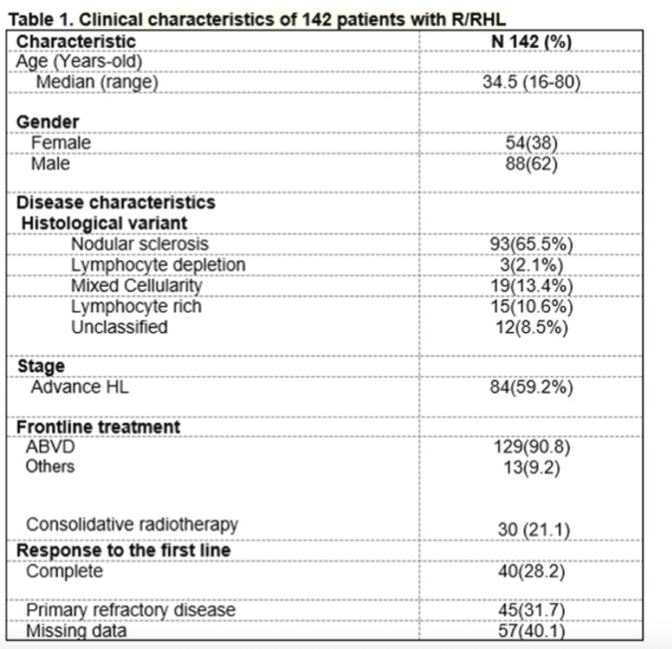
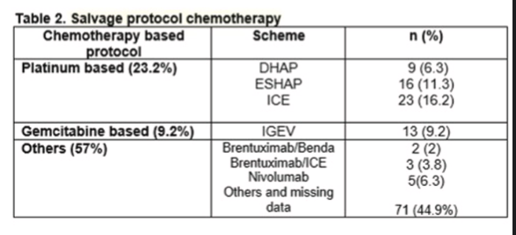

Slide 19
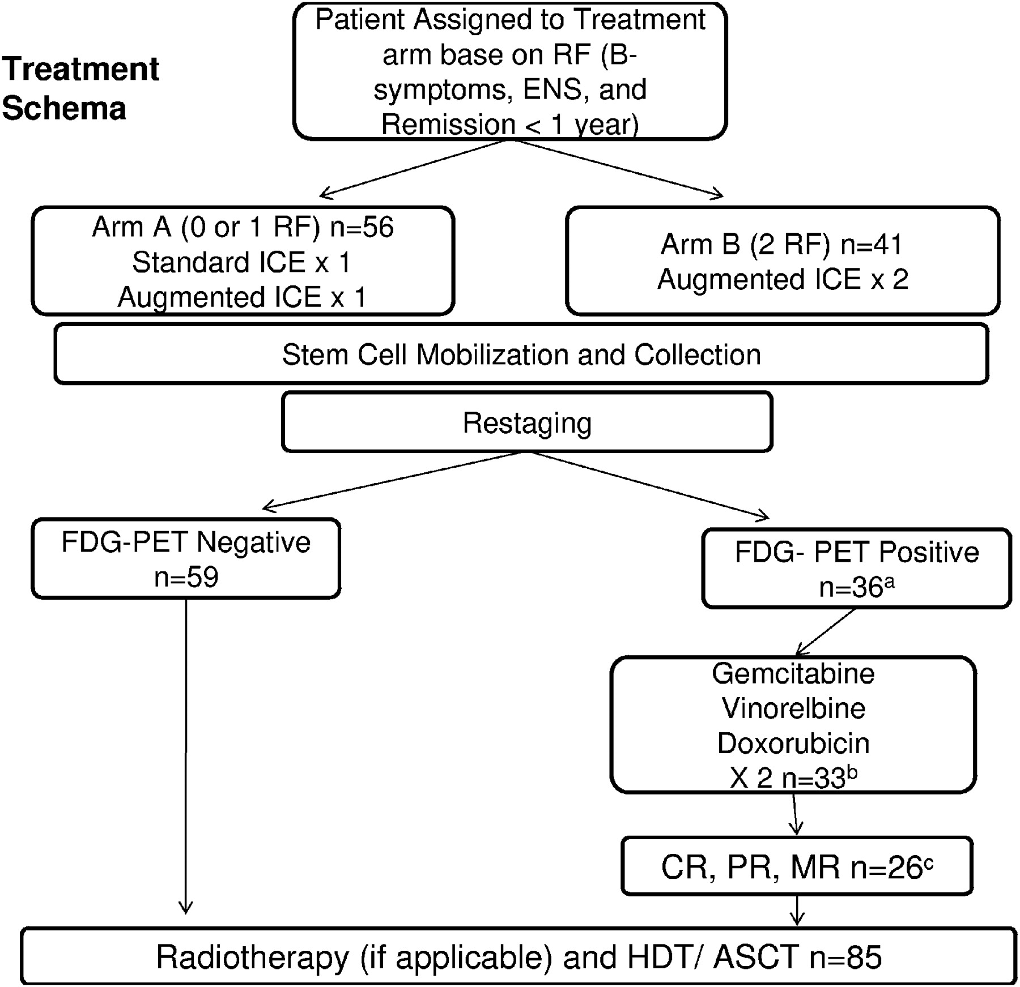
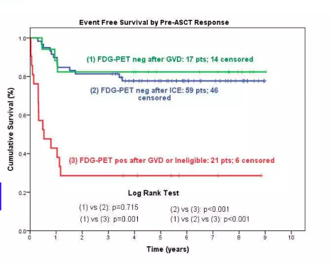
ICE/aICE - GVD
N:97 ORR:80% CR:60%

Slide 20
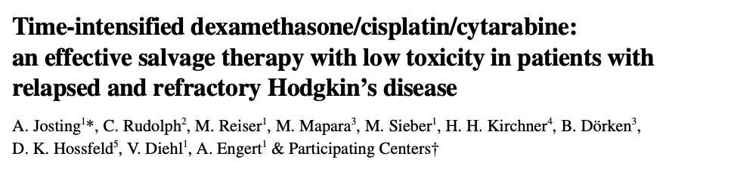
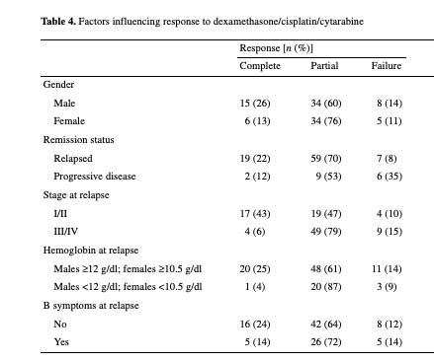
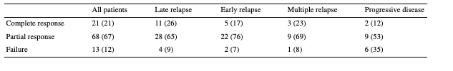
N: 102, 34 years (range 21–64 years). ORR:89% CR:21%

Slide 21
N: 102, 34 years (range 21–64 years). ORR:89% CR:21%

Slide 22
N: 102, 34 years (range 21–64 years). ORR:89% CR:21%

Slide 23
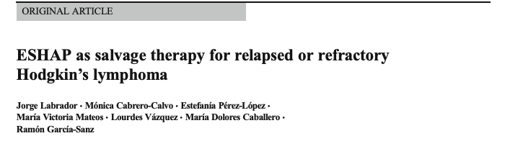
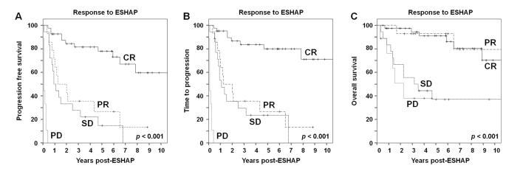
N:82 ORR:67% RC:50%
50% de los ptes incluidos eran refractarios primarios
70.3
87%
65.8%
52%
19.2%
20.3

Slide 24
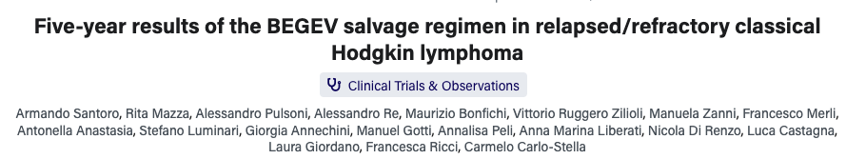
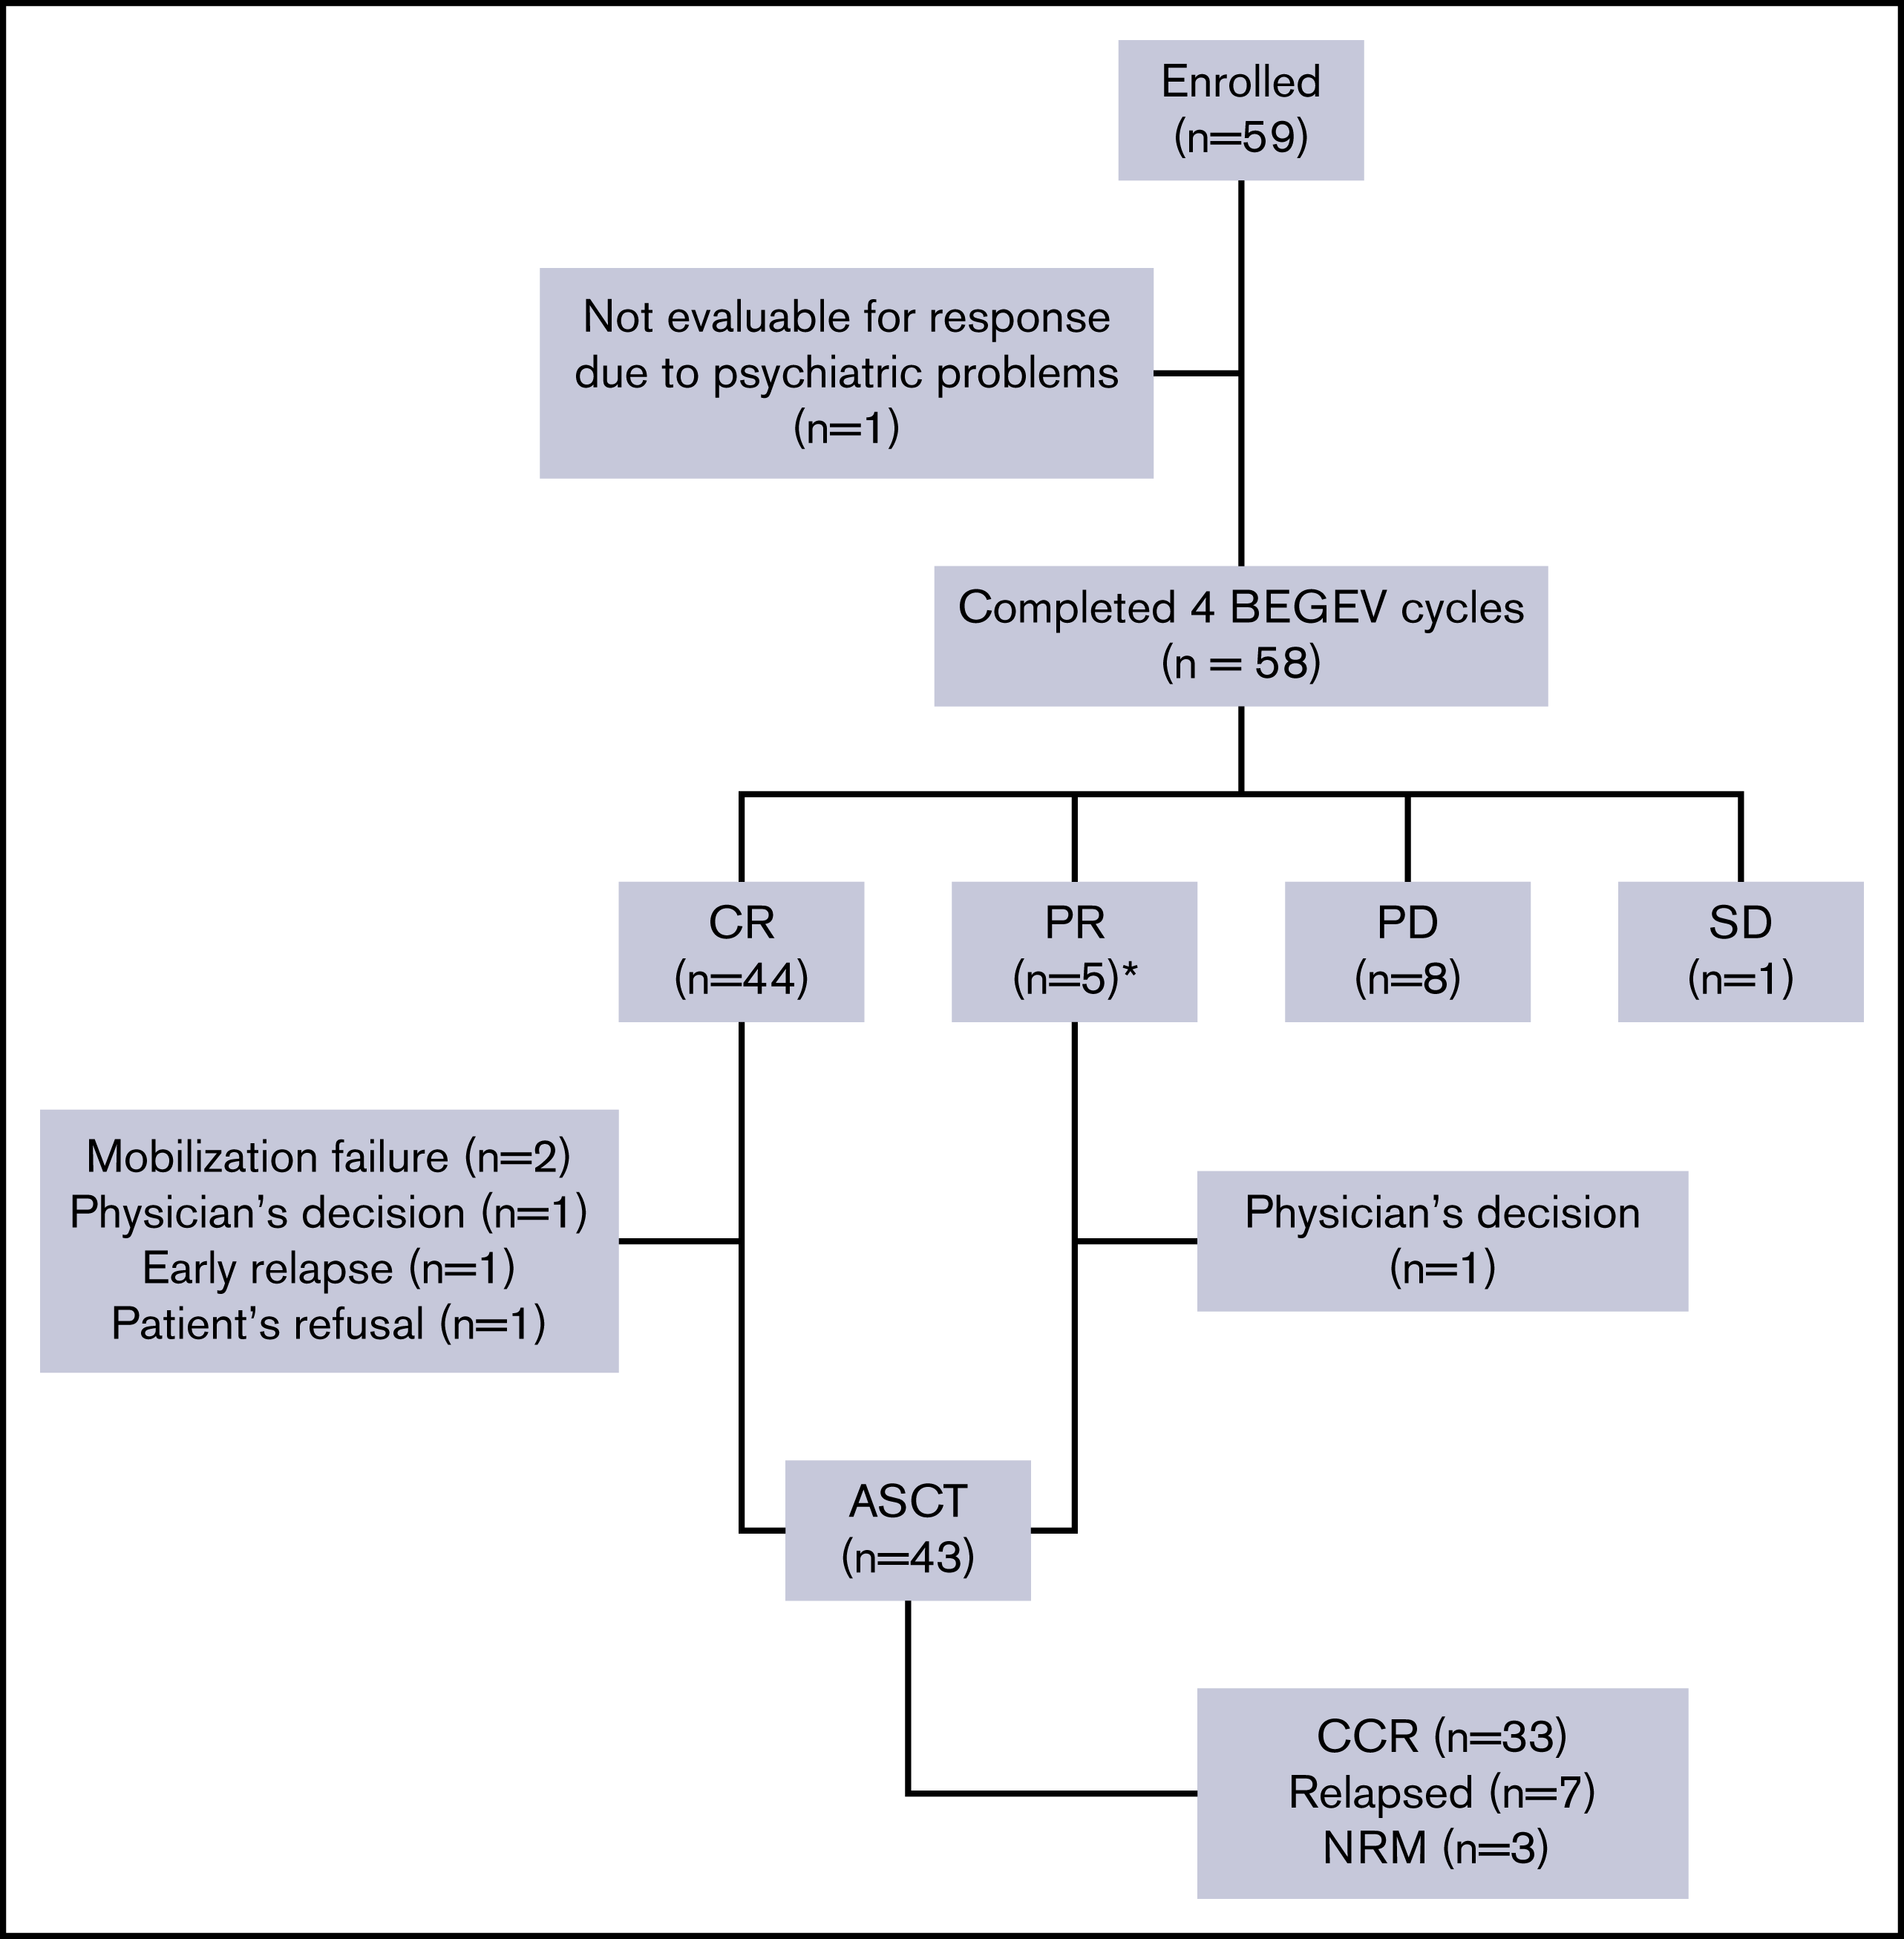
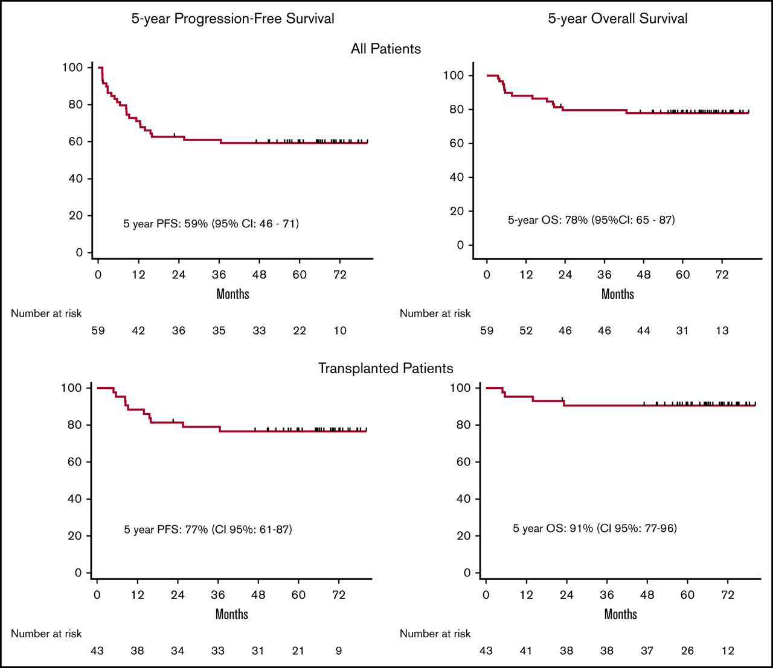

Slide 25
Brentuximab based salvage
Regimen | N | ORR(%) | CR(%) | Ref.
BV | 56 | 75 | 43 | Herrera AF et al, Ann Oncol 2018
BV-ICE (sec) | 44 | N/A | 76 | Moskowitz AJ. et al, Lancet Oncology 2015
BV-Bendamustina | 55 | 93 | 74 | LaCasce AS. et al, Br J Haematol 2020
BV-ICE (conc) | 45 | 94 | 74 | Lynch RC. et al, Lancet Hematology 2015
BV-ESHAP | 66 | 91 | 70 | Garcia-Sanz R. et al, Ann Oncol 2019
BV-DHAP | 67 | 90 | 81 | Hagenbeek A. et al, Blood 2018

Slide 26
Brentuximab based salvage
Regimen | N | ORR(%) | CR(%) | Ref.
BV | 56 | 75 | 43 | Herrera AF et al, Ann Oncol 2018
BV-ICE (sec) | 44 | N/A | 76 | Moskowitz AJ. et al, Lancet Oncology 2015
BV-Bendamustina | 55 | 93 | 74 | LaCasce AS. et al, Br J Haematol 2020
BV-ICE (conc) | 45 | 94 | 74 | Lynch RC. et al, Lancet Hematology 2015
BV-ESHAP | 66 | 91 | 70 | Garcia-Sanz R. et al, Ann Oncol 2019
BV-DHAP | 67 | 90 | 81 | Hagenbeek A. et al, Blood 2018

Slide 27
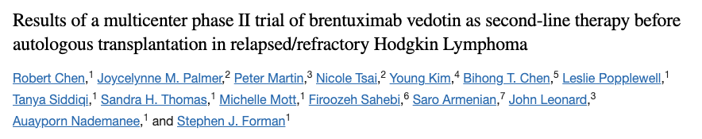
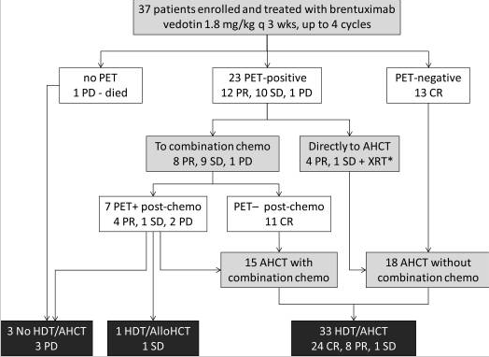
49% de los ptes fue directo a TASPE post BV
ORR: 68 % y RC: 35%

Slide 28
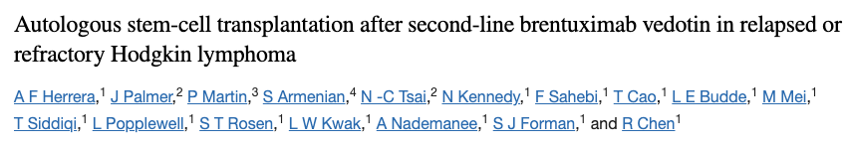
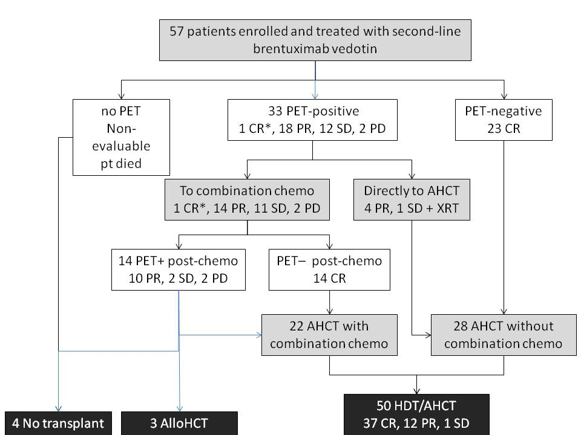

Slide 29
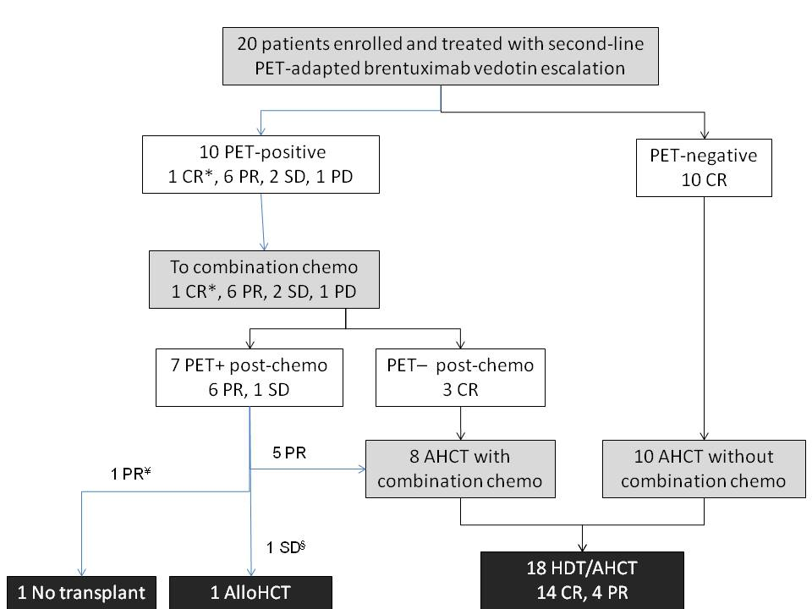

Slide 30
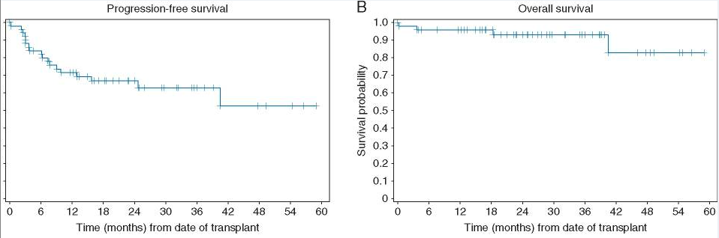
SG:93%
SLP:66%

Slide 31
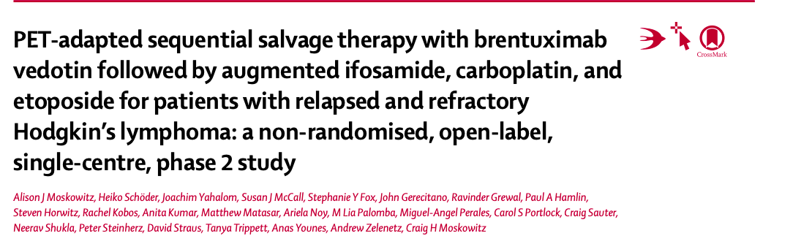
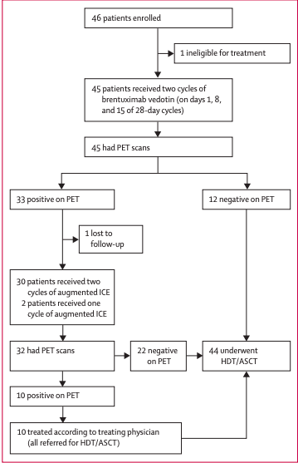

Slide 32
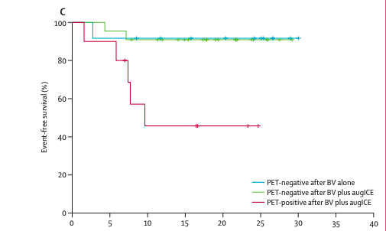
92%
91%
46%

Slide 33
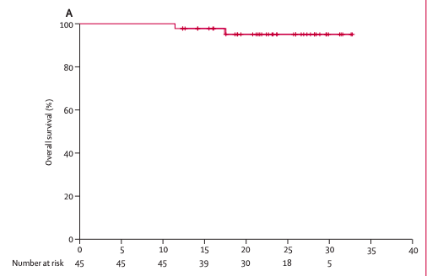
92%
91%
OS 2 years was 95%
46%

Slide 34
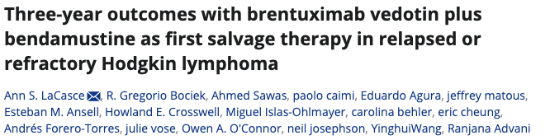
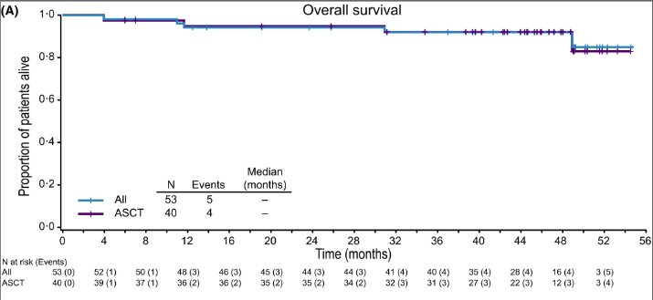
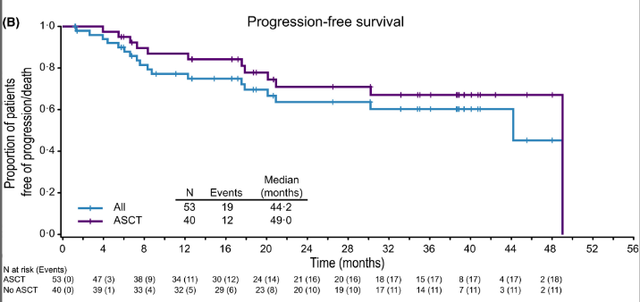
N: 55 ORR: 92,5 % CR:73,6%
OS: 92%
67%
60,3%

Slide 35
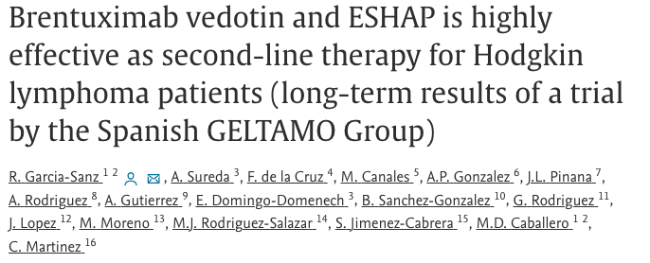
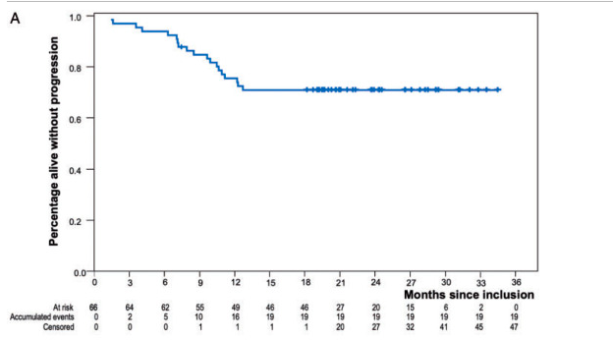
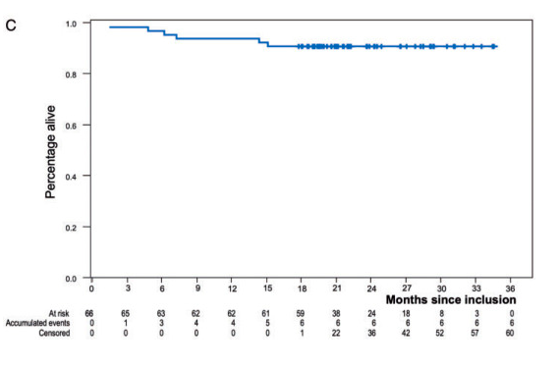
N:66 ORR:91% CR:70%
91%
71%

Slide 36
CPI-Based Salvage
Regimen | N | Number Prior lines | ORR (%) | CR (%) | Ref
Nivo | 23 | 1-6 | NR | 17 | Ansell SM. et al, N. Engl. J. Med. 2015
Pembro | 210 | 1-4 | 71,9 | 27,6 | Chen R. et al, Blood 2019
BV-Nivo | 91 | 1 | 85 | 67 | Advani RH. et al, Blood 2021
Pembro-GVD | 36 | 1 | 100 | 95 | Moskowitz AJ. et al, J Clin Oncol 2021
Pembro-ICE | 39 | 1 | 97 | 87 | Bryan LJ. et al, Blood 2021
Nivo+/- ICE | 37 | 1-6 | 93 | 91 | Herrera AF. et al, Blood 2019

Slide 37
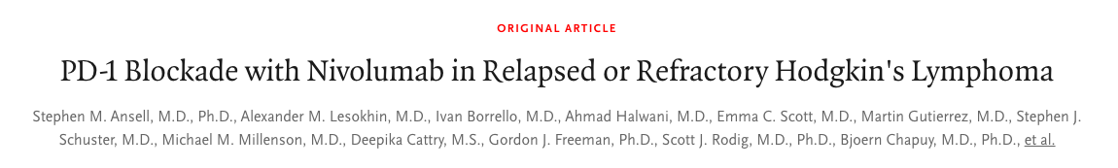
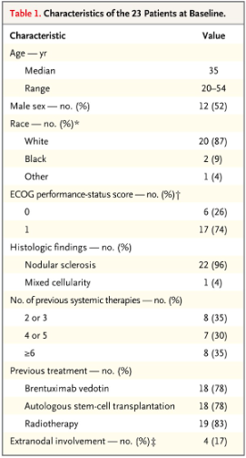
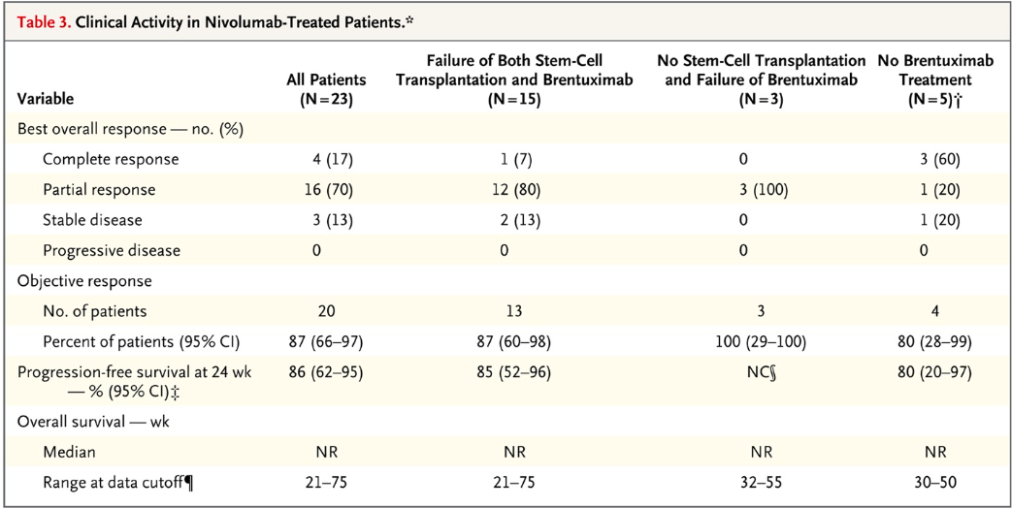

Slide 40
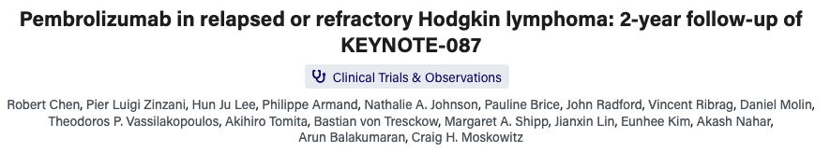
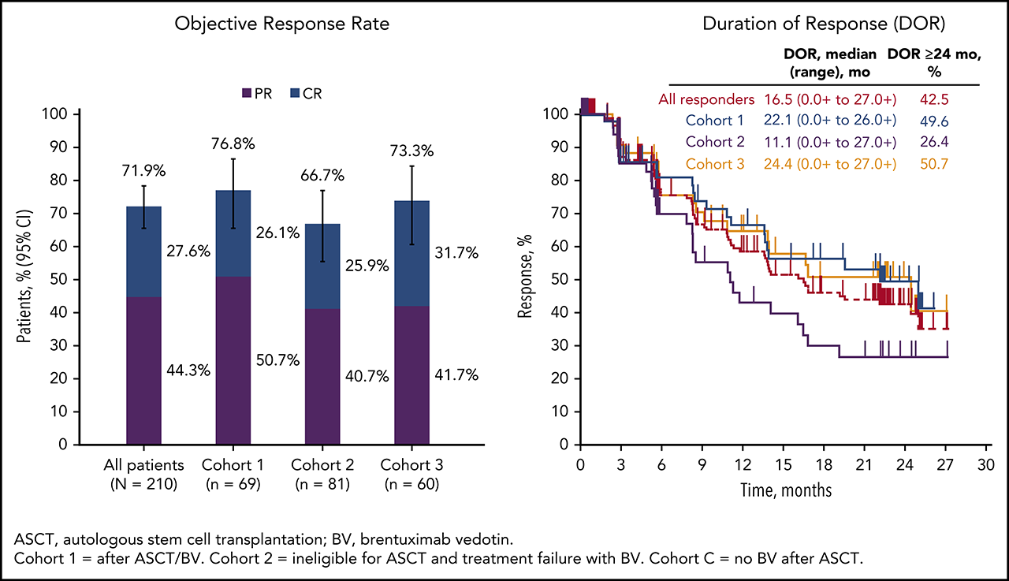
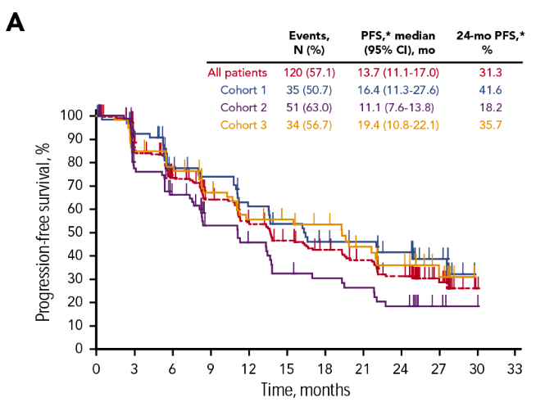

Slide 41
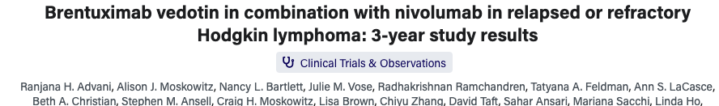
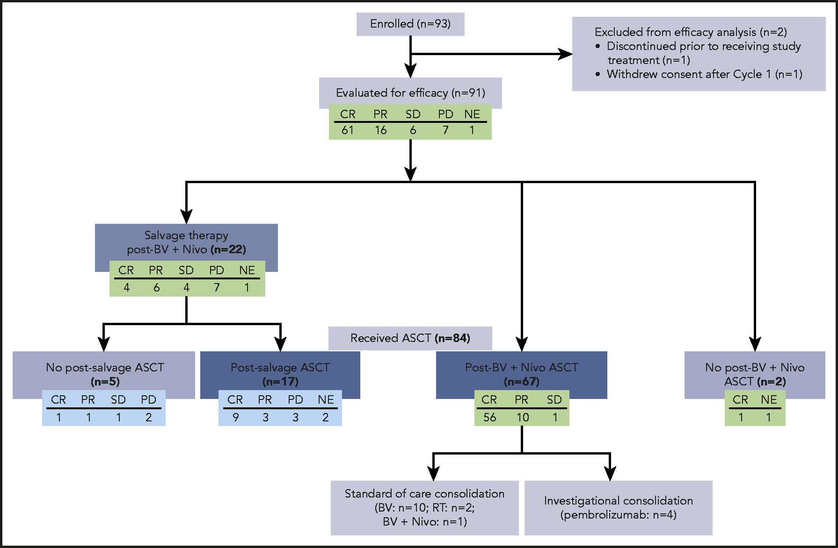
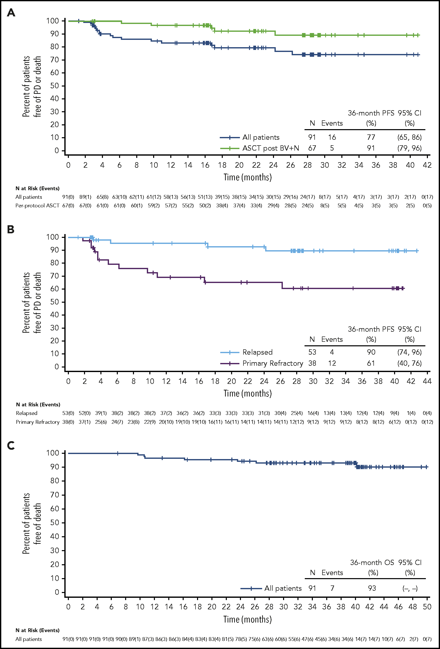

Slide 42
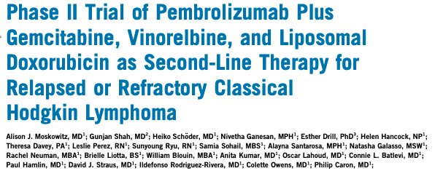
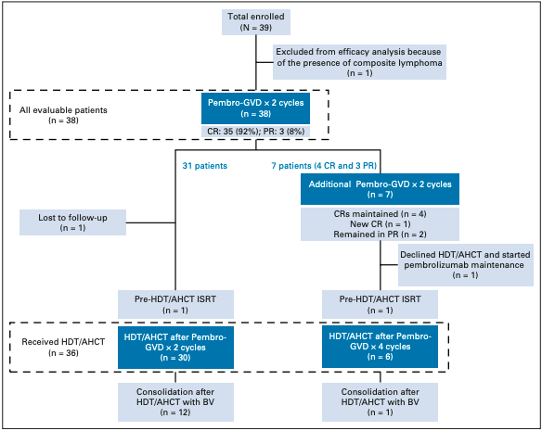
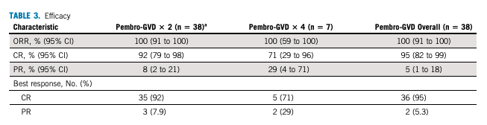

Slide 43



81%
88%
51%
96%
98%vs 86%
85%
75%

Slide 44


Al menos dos de los siguientes factores de riesgo:
Enfermedad refractaria primaria
Recaída temprana de la enfermedad < 12 meses
Enfermedad extraganglionar en el momento de la recaída
PET + antes de TACM
Síntomas B
> 1 régimen de terapia posterior

Slide 45





Slide 46



Slide 47





Slide 48


El 44 % de los pacientes que recibieron favezelimab + pembrolizumab tuvieron una reducción de ≥50 % en el tamaño de la lesión objetivo en comparación con el 5 % de los pacientes que recibieron pembrolizumab después de la progresión. Los resultados del análisis bootstrapping mostraron una mejor respuesta para favezelimab + pembrolizumab en relación con la monoterapia con pembrolizumab en el 99,4%

Slide 49
Conclusiones
Hay opciones de rescate efectivas, ninguna ha demostrado ser superior a otras en un ensayo prospectivo, aleatorizado.
Cabe destacar que BV/nivo puede no ser la mejor opción para pacientes con enfermedad refractaria primaria.
Los esquemas con anti-PD1 en segunda linea en combinacion tienden a ser los nuevos estandares
La quimioterapia convencional sigue siendo una opción aceptable de 2 linea sin que ningún régimen único se recomiende claramente sobre otro.
Los pacientes con enfermedad quimiorrefractaria que responden bien a un CPI aún deben ser considerados para autoHCT
Favorecemos la consolidación de BV post-TCH en pacientes con al menos dos criterios AETHERA de alto riesgo, aunque la consideramos para todos los pacientes que cumplen al menos uno de los criterios de alto riesgo.
Sigue la consigna de que lo mejor es curar más en primera linea, por lo que las investigaciones mas recientes en LH apuntan a mejorar las respuestas en primera linea
Hay estudios en curso en varias combinaciones aun en fases incipientes que podrian mejorar las respuestas que tenemos con las terapias actualmente aprobadas

Slide 50
Agradecimientos
Grupo Linfoma-Mieloma Instituto de Prevision Social
Grupo GELL
X: @Ali_von
alanavon70@gmail.com

